Slide 1
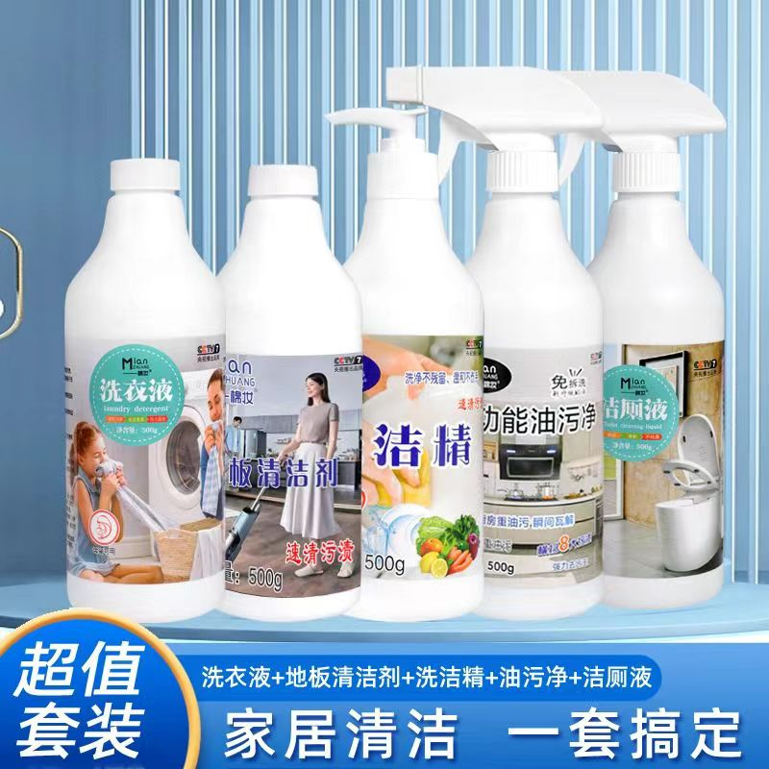
产品
家用清洁组合套装
市场价格
49.9元
直播价格
16.9/五瓶装
规格
500g*五瓶
佣金
33%
一、家用清洁组合套装
1.洗衣液：具有超强的去污能力，对于汗渍、奶渍、血渍等顽固污渍能迅速瓦解，用后衣服72小时留香，清洗无残留，更节水又环保；
2.地板清洁剂：具有良好的清洁力、杀菌力、光亮性等特性，适合于各类光滑硬表面的清洗，尤其适合于各种地板表面清洗；
3.洗洁精：日常家用清洁用品，洁净温和、泡沫柔细、快速去污、除菌，有效彻底清洁、不残留，散发淡雅果香味；
4.油污净：可快速分解顽固油渍、无须拆卸、免过水、不留残余，适用于清洁电磁炉、电饭煲、厨房电气等；
5.洁厕液：马桶清洁用品，具有有效的清洁、杀菌、消毒的功效。
主品：
洗衣液、地板清洁剂、洗洁精、油污净、洁厕灵、（各一瓶）
产品图片
生产日期：2023年3月 保质期：3年 店铺名：棉妆家居生活专营店
备注：
日产量：5w
三天内发货库存: 15w件
7天内发货库存: 40w件

Slide 2
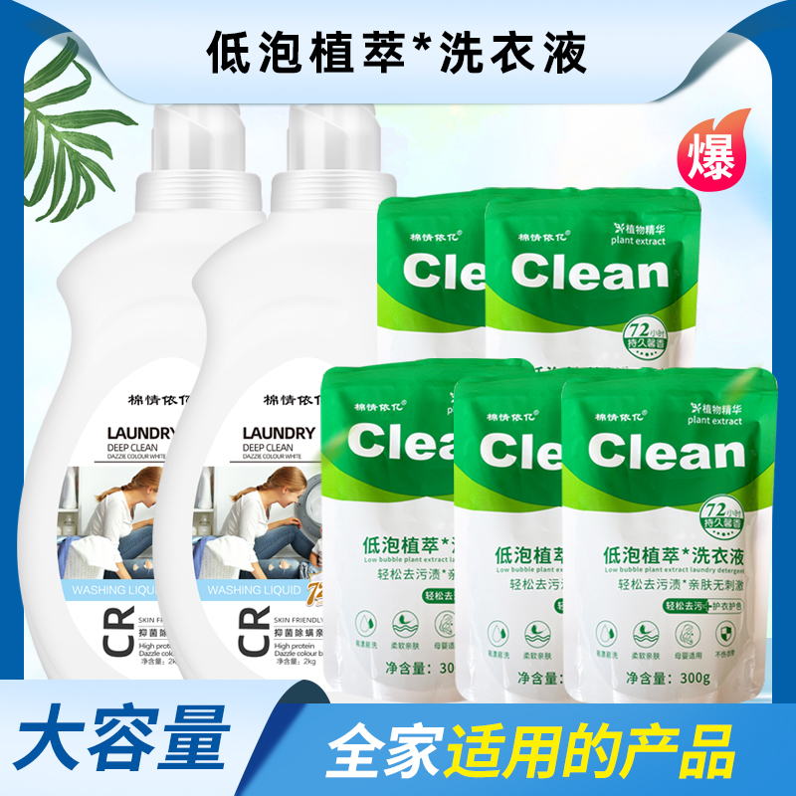
产品
香水洗衣液组合款
市场价格
69.9元
直播价格
29.9元
规格
4斤2瓶+300克5袋
佣金
40%
一、香水洗衣液组合款
香水水洗衣液采用天然植物精华，植物萃取皂化而成，纯净清洁，温和安全，天然香料，持久留香，除菌除螨，柔顺洁净，有效去除口水渍，奶渍，汗渍，油渍，等多种污渍，适用于棉麻丝毛合成纤维，混纺等各种质地的衣物，香氛、柔顺、洁净三效合一
主品：
香水洗衣液组合款
产品图片
生产日期：2023年3月 保质期：3年 店铺名：棉妆家居生活专营店
备注：日产量：5w，三天内发货库存: 15w件，7天内发货库存: 40w件

Slide 3
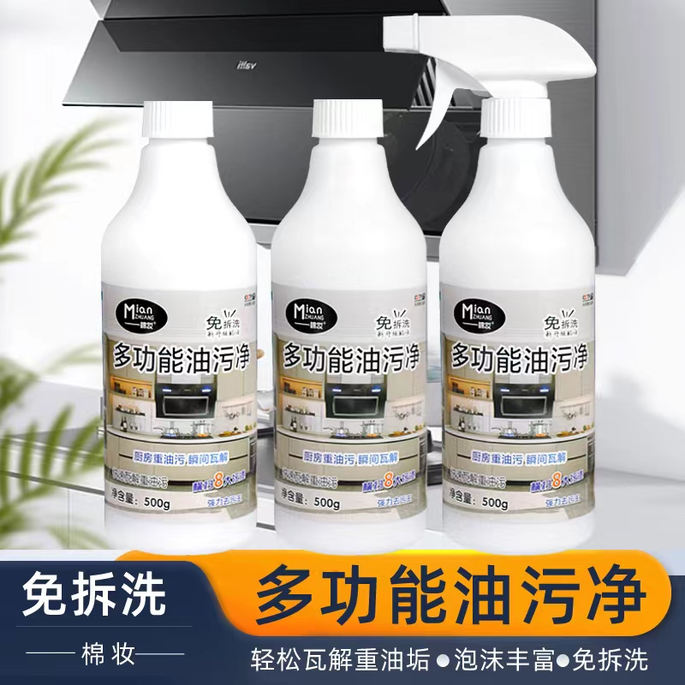
产品
厨房油污净
市场价格
29.9元
直播价格
9.9/三瓶装
规格
500毫升装*3瓶（1个泵头）
佣金
30%
一、厨房油污净
泡沫型油污净，超强去污，可快速分解顽固油渍、无须拆卸、免过水、不留残余，适用于油烟机，排风扇，炉灶，洗碗池，厨房料理台，厨房玻璃等表面，含柠檬因子，清新不刺鼻，清洁过程无刺鼻味道，留下清新柠檬香温和配方，不腐蚀厨具，温和保护厨具表面
主品：
厨房油污净 3瓶
产品图片
生产日期：2023年3月 保质期：3年 店铺名：棉妆家居生活专营店
备注：日产量：5w，三天内发货库存: 15w件，7天内发货库存: 40w件

Slide 4
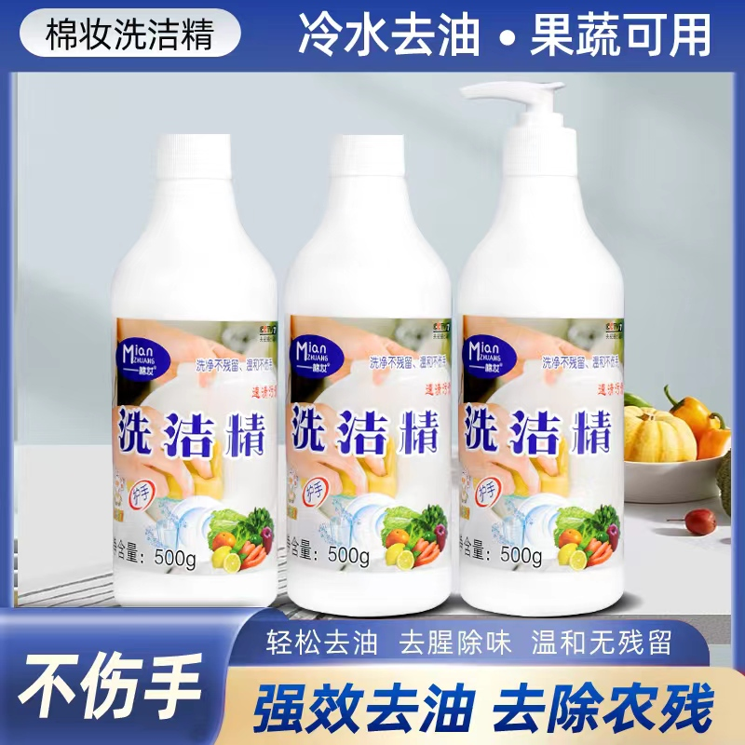
产品
洗洁精
市场价格
29.9元
直播价格
9.9/三瓶装
规格
500毫升装*3瓶（1个泵头）
佣金
32%
一、洗洁精
日常家用清洁用品，洁净温和、泡沫柔细、快速去污、除菌，有效彻底清洁，散发淡雅果香味；含多种天然植物洗涤剂，健康安全；容易过水，无残留；PH值中性，温和不伤手
主品：
洗洁精 3瓶
产品图片
生产日期：2023年3月 保质期：3年 店铺名：棉妆家居生活专营店
备注：日产量：5w，三天内发货库存: 15w件，7天内发货库存: 40w件

Slide 5
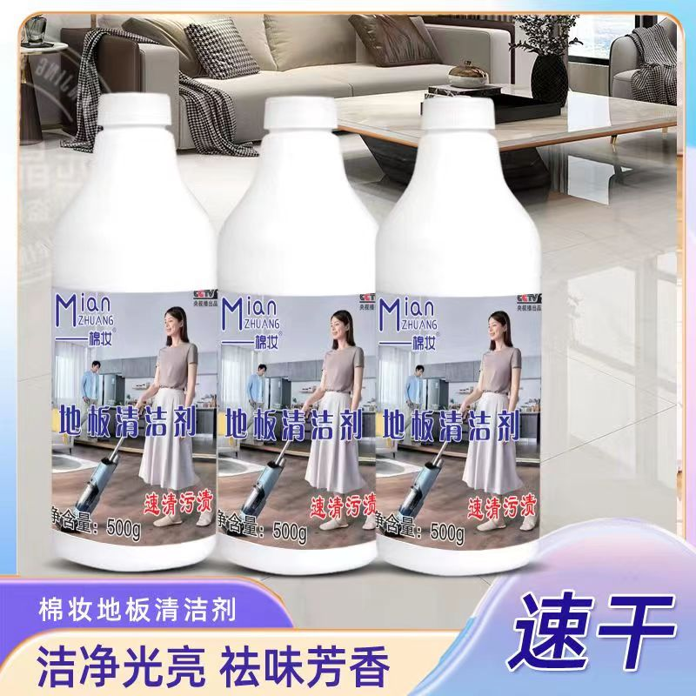
产品
地板清洁剂
市场价格
29.9元
直播价格
9.9/三瓶装
规格
500毫升装*3瓶
佣金
35%
一、地板清洁剂
地板清洁剂具有良好的清洁力、杀菌力、光亮性等特性，适合于各类光滑硬表面的清洗，尤其适合于各种地板表面清洗，可以起到很好的清洁效果，可拖地去味，浸泡毛巾，适用于家庭，酒店，医院，办公室，学校等场所
主品：
地板清洁剂 3瓶
产品图片
生产日期：2023年3月 保质期：3年 店铺名：棉妆家居生活专营店
备注：日产量：5w，三天内发货库存: 15w件，7天内发货库存: 40w件

Slide 6
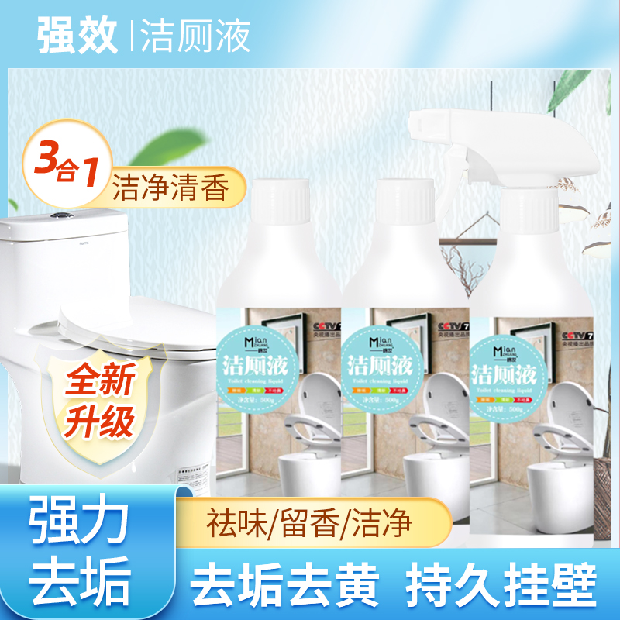
产品
洁厕液
市场价格
29.9元
直播价格
9.9/三瓶装
规格
500毫升装*3瓶（1个泵头）
佣金
30%
一、洁厕液
马桶清洁用品，具有有效的杀菌、消毒的功效，采用瑞士配方活氧技术，强力提升洁净力，可有效清洁污垢、水垢、黄斑、皂垢、油脂、烟熏痕迹、瓷砖缝隙内污垢等，令马桶亮丽洁白，且不伤马桶表面，将本品洒在需要清洗的部位，待片刻后，直接冲洗即可，轻污垢无需刷洗，对于顽固污渍可适当延长作用时间或刷子轻刷
主品：
洁厕液 3瓶
产品图片
生产日期：2023年3月 保质期：3年 店铺名：棉妆家居生活专营店
备注：
日产量：5w
三天内发货库存: 15w件
7天内发货库存: 40w件

Slide 7
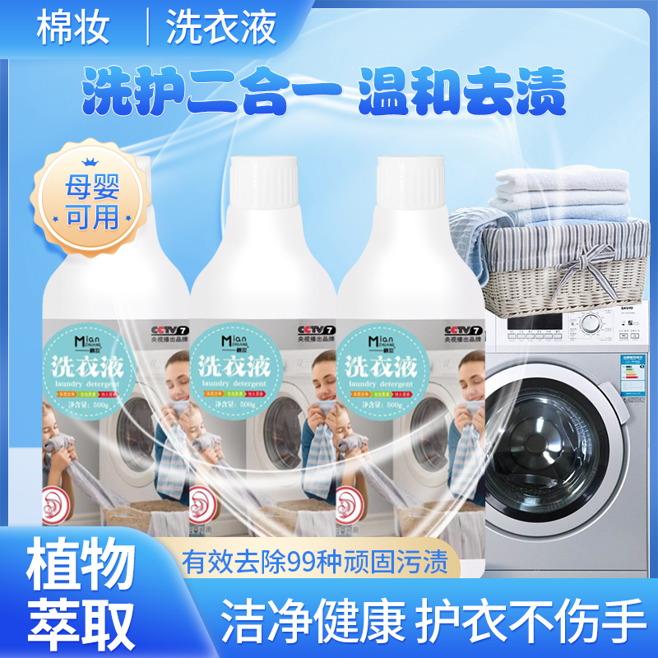
产品
香水洗衣液
市场价格
29.9元
直播价格
9.9/三瓶装
规格
500毫升装*3瓶
佣金
35%
一、香水洗衣液
香水洗衣液采用天然植物精华，植物萃取皂化而成，纯净清洁，温和安全，天然香料，持久留香，除菌除螨，柔顺洁净，有效去除口水渍，奶渍，汗渍，油渍，等多种污渍，适用于棉麻丝毛合成纤维，混纺等各种质地的衣物，香氛、柔顺、洁净三效合一
主品：
香水洗衣液 3瓶
产品图片
生产日期：2023年3月 保质期：3年 店铺名：棉妆家居生活专营店
备注：日产量：5w，三天内发货库存: 15w件，7天内发货库存: 40w件

Slide 8
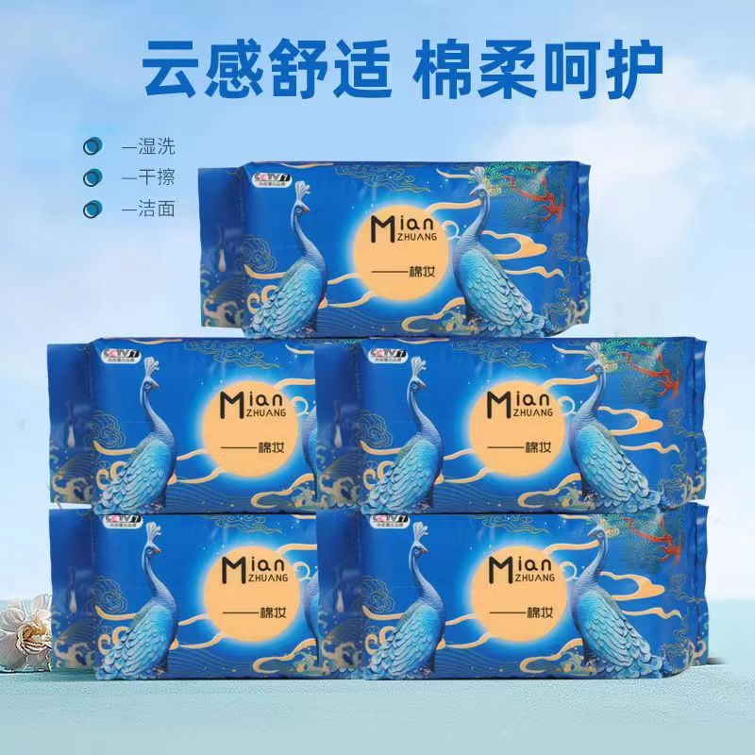
产品
抽取式加厚款洁面巾
市场价格
59.9元
直播价格
29.9/五包装
规格
70抽左右*5包
佣金
14%
一、抽取式加厚款洁面巾
该产品采用优质面材，新一代水刺棉纤维，亲肤不刺激，宝宝，成人都适用，柔韧加厚处理，肌体感更细腻，温和亲肤，吸水性好，无掉絮，干湿两用，清洁更彻底，无荧光，适用于宾馆，家庭，桑拿洗浴，美体SPA，旅游，健身等场所
主品：
抽取式加厚款洁面巾 5包
产品图片
生产日期：2023年3月 保质期：3年 店铺名：棉妆家居生活专营店
备注：日产量：5w，三天内发货库存: 15w件，7天内发货库存: 40w件

Slide 9
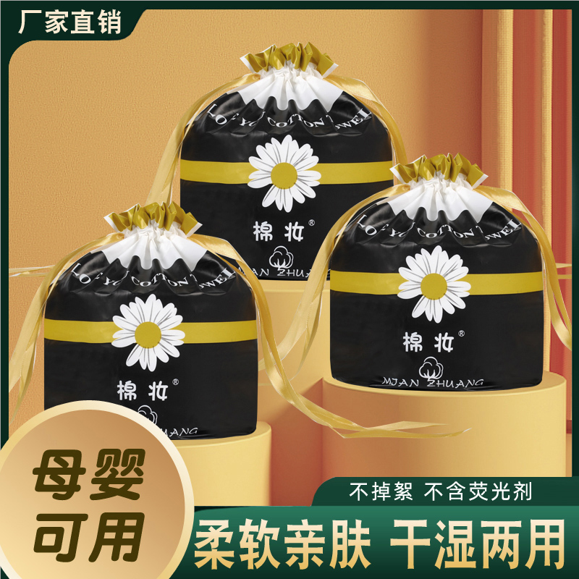
产品
筒式超厚款洁面巾
市场价格
59.9元
直播价格
29.9/五卷装
规格
30抽左右*5卷
佣金
33%
一、筒式超厚款洁面巾
该产品采用优质面材，新一代水刺棉纤维，亲肤不刺激，宝宝，成人都适用，柔韧加厚处理，肌体感更细腻，温和亲肤，吸水性好，无掉絮，干湿两用，清洁更彻底，无荧光，适用于宾馆，家庭，桑拿洗浴，美体SPA，旅游，健身等场所
主品：
筒式超厚款洁面巾 5卷
产品图片
生产日期：2023年3月 保质期：3年 店铺名：棉妆家居生活专营店
备注：日产量：5w，三天内发货库存: 15w件，7天内发货库存: 40w件

Slide 10
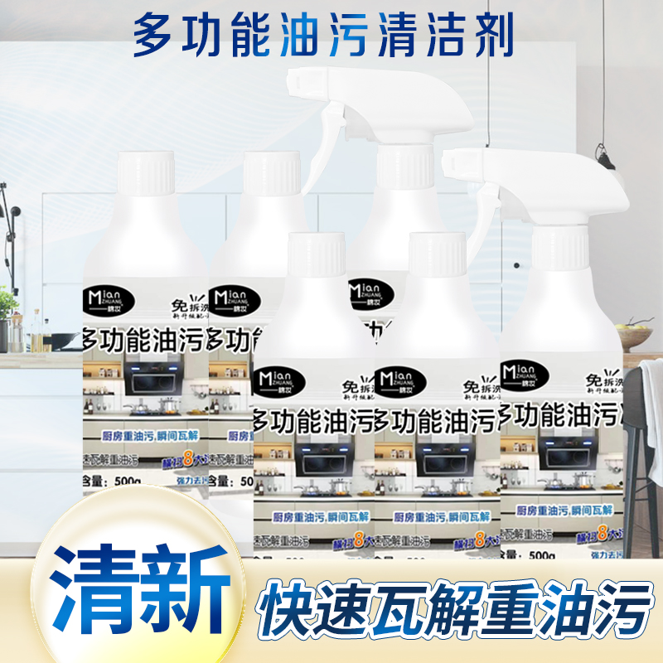
产品
厨房油污净
市场价格
59.9元
直播价格
19.9/六瓶装
规格
500毫升装*6瓶（2个泵头）
佣金
39%
一、厨房油污净
泡沫型油污净，超强去污，可快速分解顽固油渍、无须拆卸、免过水、不留残余，适用于油烟机，排风扇，炉灶，洗碗池，厨房料理台，厨房玻璃等表面，含柠檬因子，清新不刺鼻，清洁过程无刺鼻味道，留下清新柠檬香温和配方，不腐蚀厨具，温和保护厨具表面
主品：
厨房油污净 6瓶
产品图片
生产日期：2023年3月 保质期：3年 店铺名：棉妆家居生活专营店
备注：日产量：5w，三天内发货库存: 15w件，7天内发货库存: 40w件

Slide 11
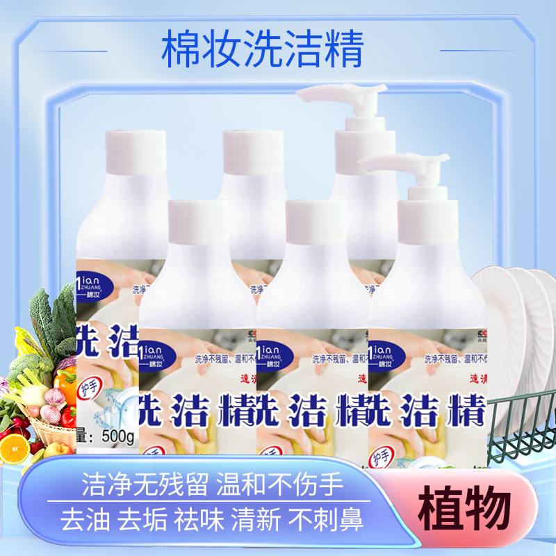
产品
洗洁精
市场价格
59.9元
直播价格
19.9/六瓶装
规格
500毫升装*6瓶（2个泵头）
佣金
41%
一、洗洁精
日常家用清洁用品，洁净温和、泡沫柔细、快速去污、除菌，有效彻底清洁，散发淡雅果香味；含多种天然植物洗涤剂，健康安全；容易过水，无残留；PH值中性，温和不伤手
主品：
洗洁精 6瓶
产品图片
生产日期：2023年3月 保质期：3年 店铺名：棉妆家居生活专营店
备注：日产量：5w，三天内发货库存: 15w件，7天内发货库存: 40w件

Slide 12
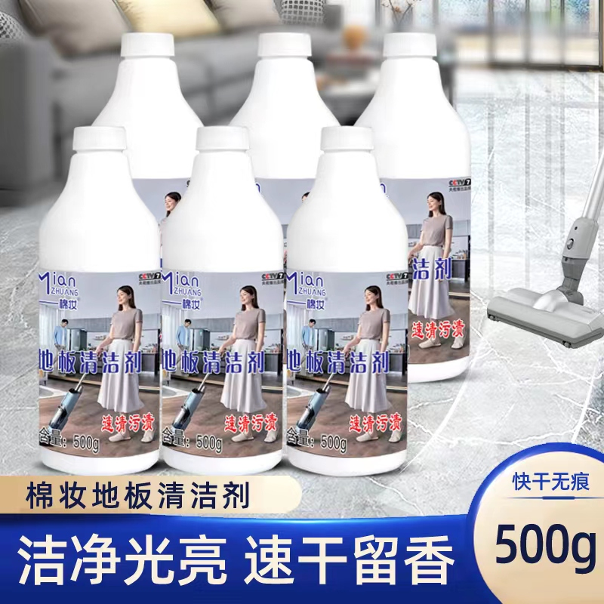
产品
地板清洁剂
市场价格
59.9元
直播价格
19.9/六瓶装
规格
500毫升装*6瓶
佣金
43%
一、地板清洁剂
地板清洁剂具有良好的清洁力、杀菌力、光亮性等特性，适合于各类光滑硬表面的清洗，尤其适合于各种地板表面清洗，可以起到很好的清洁效果，可拖地去味，浸泡毛巾，适用于家庭，酒店，医院，办公室，学校等场所
主品：
地板清洁剂 6瓶
产品图片
生产日期：2023年3月 保质期：3年 店铺名：棉妆家居生活专营店
备注：日产量：5w，三天内发货库存: 15w件，7天内发货库存: 40w件

Slide 13
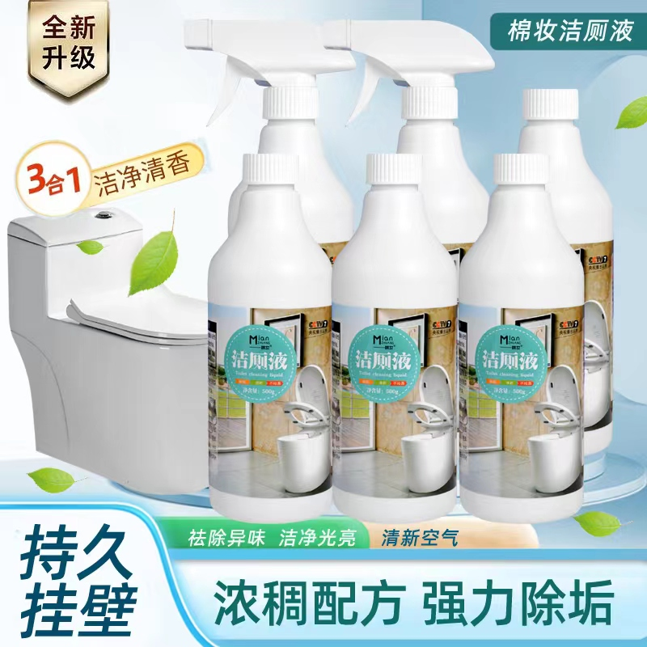
产品
洁厕液
市场价格
59.9元
直播价格
19.9/六瓶装
规格
500毫升装*6瓶（2个泵头）
佣金
39%
一、洁厕液
马桶清洁用品，具有有效的杀菌、消毒的功效，采用瑞士配方活氧技术，强力提升洁净力，可有效清洁污垢、水垢、黄斑、皂垢、油脂、烟熏痕迹、瓷砖缝隙内污垢等，令马桶亮丽洁白，且不伤马桶表面，将本品洒在需要清洗的部位，待片刻后，直接冲洗即可，轻污垢无需刷洗，对于顽固污渍可适当延长作用时间或刷子轻刷
主品：
洁厕液 6瓶
产品图片
生产日期：2023年3月 保质期：3年 店铺名：棉妆家居生活专营店
备注：
日产量：5w
三天内发货库存: 15w件
7天内发货库存: 40w件

Slide 14
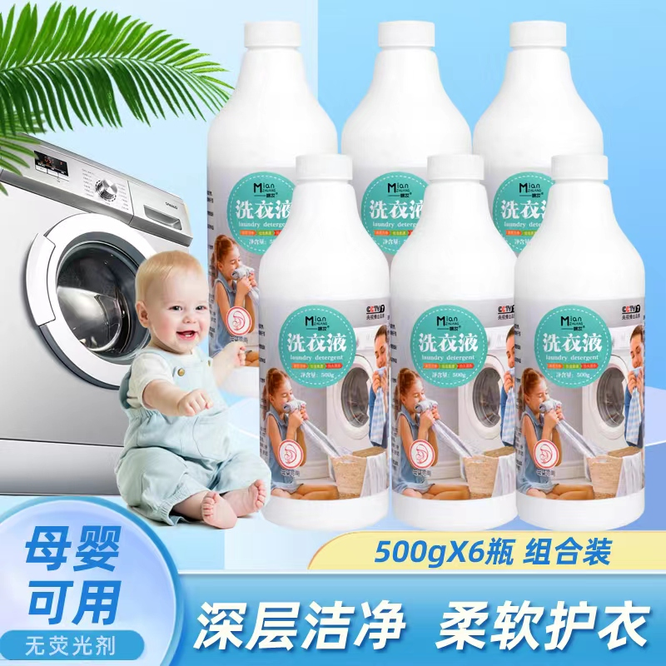
产品
香水洗衣液
市场价格
59.9元
直播价格
19.9/六瓶装
规格
500毫升装*6瓶
佣金
43%
一、香水洗衣液
香水洗衣液采用天然植物精华，植物萃取皂化而成，纯净清洁，温和安全，天然香料，持久留香，除菌除螨，柔顺洁净，有效去除口水渍，奶渍，汗渍，油渍，等多种污渍，适用于棉麻丝毛合成纤维，混纺等各种质地的衣物，香氛、柔顺、洁净三效合一
主品：
香水洗衣液 6瓶
产品图片
生产日期：2023年3月 保质期：3年 店铺名：棉妆家居生活专营店
备注：日产量：5w，三天内发货库存: 15w件，7天内发货库存: 40w件

